Slide 1
PLIN063_1
Algoritmický popis morfologie
osolsobe@phil.muni.cz

Slide 2
Osnova
Přístup jazykovědce a informatika
Fonetika a grafika
Stabilní a proměnlivé
Exaktní definice

Slide 3
Lingvistika a NLP
Na střední škole se učí, že úkolem morfologické analýzy slova je určit morfologické kategorie danému slovu v textu příslušné.
Pro člověka je tato definice přijatelná, a koneckonců každý z nás na oné střední škole nakonec nějak uspěl.
Při počítačovém zpracování je však situaci třeba definovat a popsat mnohem přesněji.
Především je třeba jasně rozlišovat mezi morfologickou kategorií a její hodnotou.

Slide 4
Přístup jazykovědce a informatika
Segmentace slovního tvaru (lexikální kořeny, afixy, typy afixů)
Terminologie
Definice termínů
Příklady (rozdíl mezi koncovkou a koncovým řetězcem, prefixem a iniciálním řetězcem)

Slide 5
Slovo a jeho tvary
Bohatství tvaroslovného systému (systémové slovo/textové slovo)
Vymezení tvaroslovného systému (Lemma/Word)
Lemmatizace je závislá na tradici konkrétního jazyka i na rovině jazyka, kterou právě analyzujeme
Technická řešení (nemusí být u všech nástrojů NLP identická)

Slide 6
Jak poznáme, co k sobě patří a co ne?
přípravku, přípravky, přípravek, přípravkem, přípravka
správec, správce, správci, správcem
buřt, buřtu, buřta, buřtem, buřtovi
koblih, koblihu, kobliha, koblihem, koblihou
myslím, myslíš, mysli, myslel, myslit, myslet
citron, citrónu, citronem, citróny
filozof, filosofa, filozofem, filosofovi

Slide 7
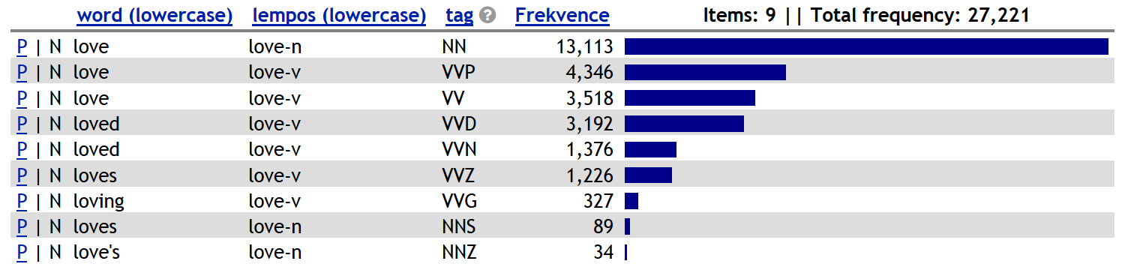
Mezi jazyky existují značné rozdíly v bohatství a v pojetí tvaroslovného systému

Slide 8
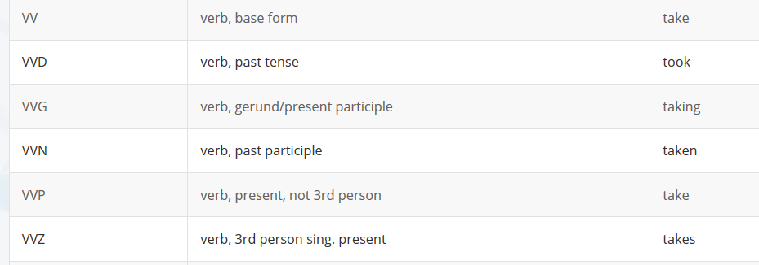
Značky pro slovesa

Slide 9
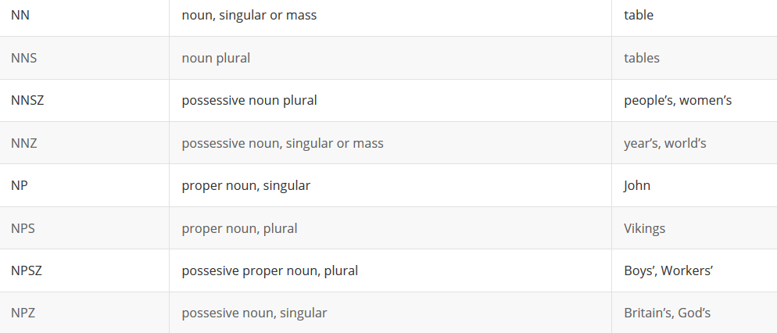
Značky pro substantiva

Slide 10
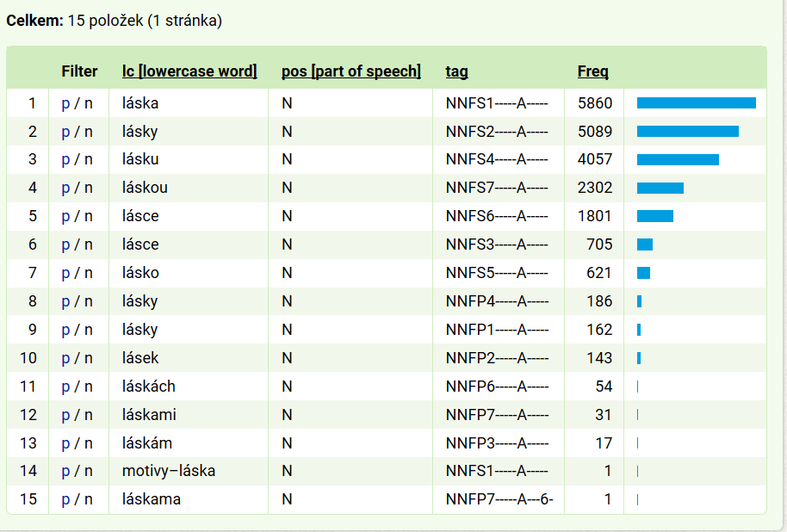
láska - substantivum

Slide 11
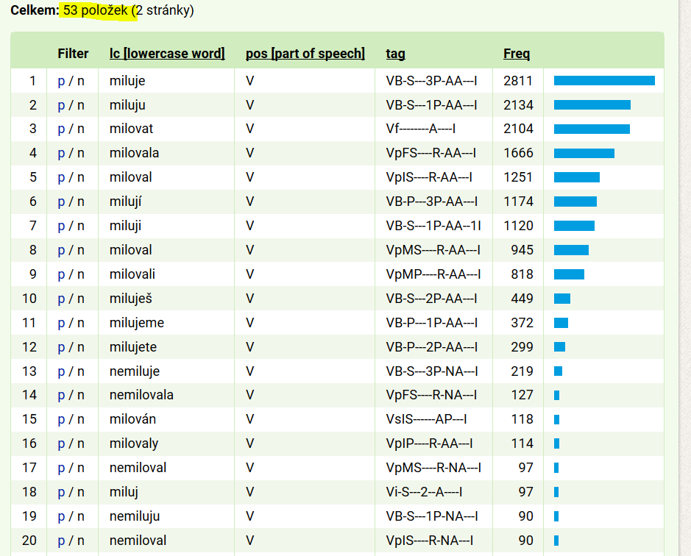
milovat - sloveso

Slide 12
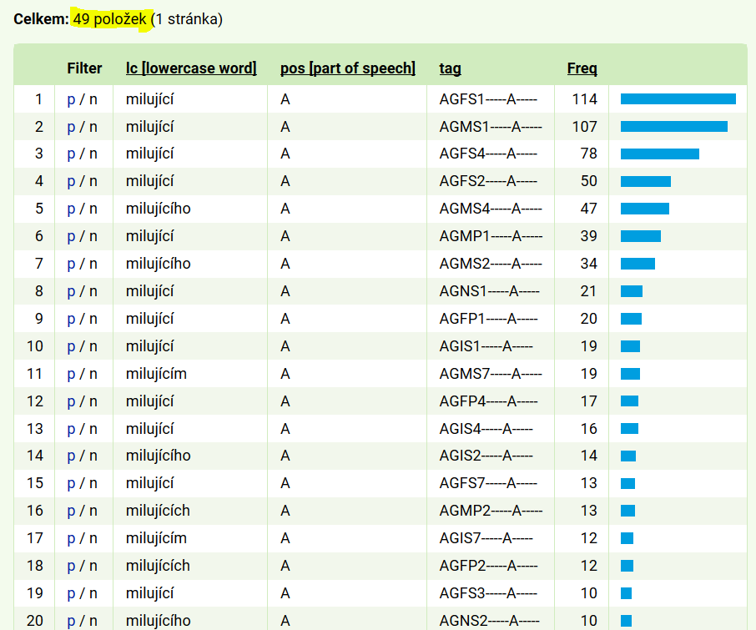
milulující - adjektivum

Slide 13
Společné a odlišné
Forma
Funkce
Význam

Slide 14
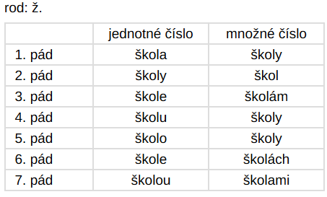
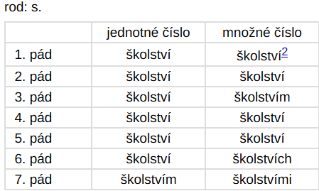
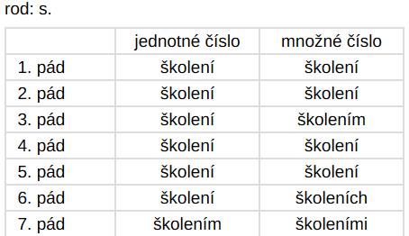
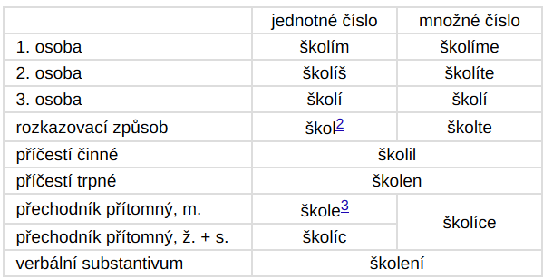
Formy + významy + funkce

Slide 15
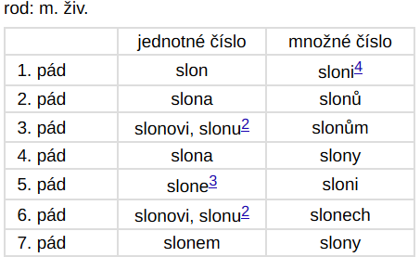
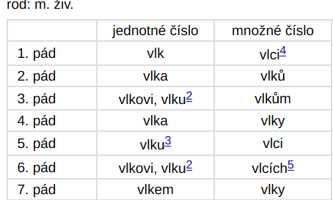
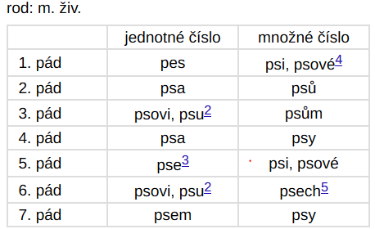
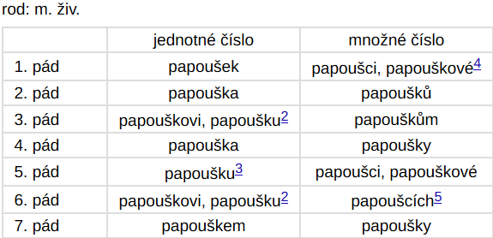
Tvary substantiv slon, vlk, pes, papoušek

Slide 16
Porovnejte zápis dotazu v jazyce cql na slovní tvary slov tradičně řazených k jedinému vzoru
Tvary substantiv slon, vlk, pes, papoušek
Dotaz: slon([aueiůy]?|em|ům|ech|ov[ié])
Dotaz: vlk([auůy]?|em|ům|ov[ié])|vlc(i|ích)
Dotaz: pes|ps([aueiůy]|em|ům|ech|ov[ié])
Dotaz: papoušek|papoušk([auůy]|em|ům|ov[ié])|papoušc(i|ích)

Slide 17
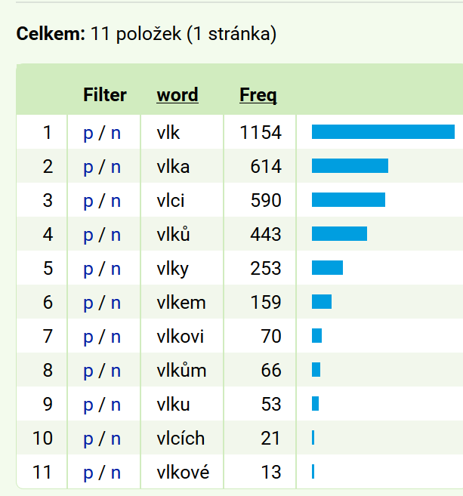
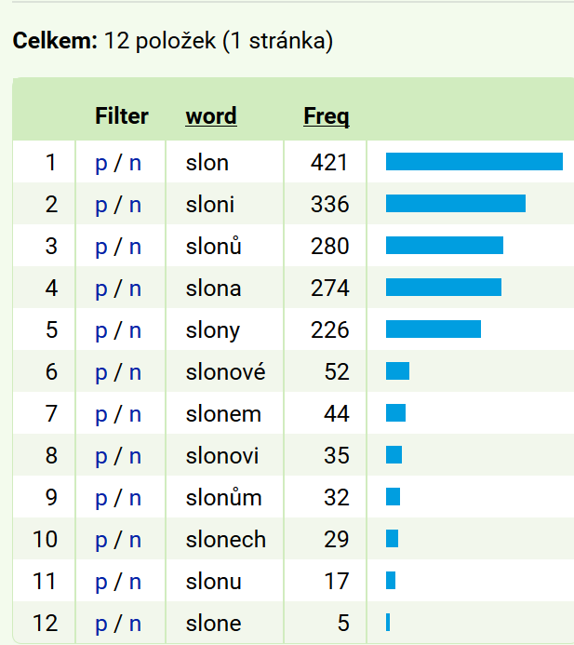
slon/vlk

Slide 18
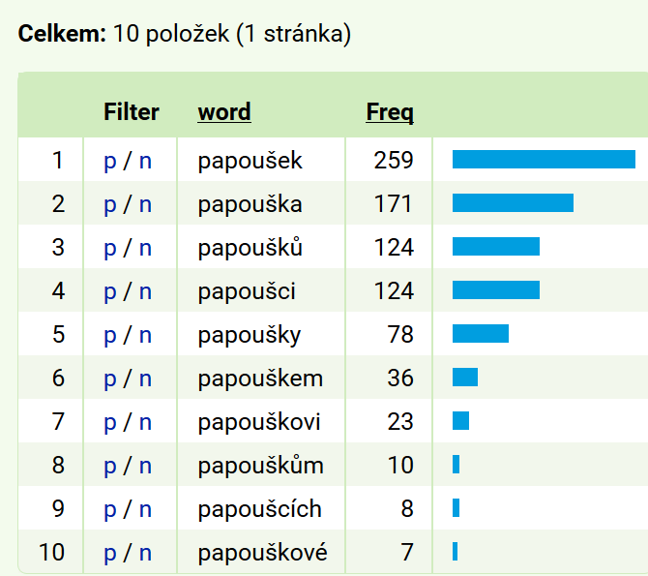
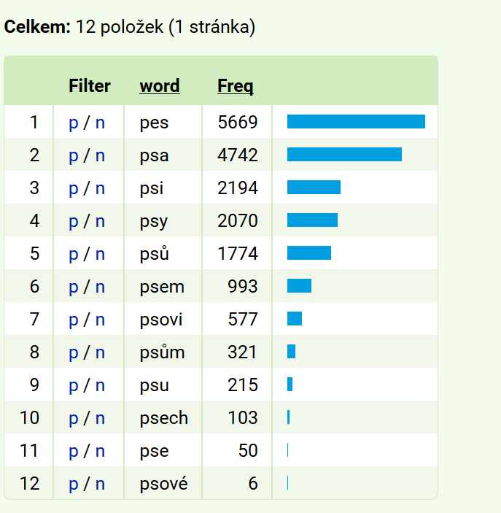
pes/papoušek

Slide 19
Popište zjištěné nesrovnalosti aparátem lingvistických termínů
kmen
Koncovka
morfémový šev
morfologická nula
alomorfie
hláskové alternace
variantní koncovka

Slide 20
Strojový popis vzorů
+slon {pán Ea}
<> V1,V13X,VOVE,VVE,VZ1,VI
<ův> PRIVL1X
<ov> PRIVL1
+pes {pán S}
<> V13X
+ps {pán S}
<> V1,VOVE,VVE,VZ1,VI
<ův> PRIVL1X
<ov> PRIVL1

Slide 21
Strojový popis vzorů
+vl {pán Fa}
<k> V1,V13X,VOVE,VVU
<kův> PRIVL1X
<kov> PRIVL1
<c> VI,VQ1
+medvíd {pán Fb}
<ek> V13X
<k> V1,VOVE,VVU
<kův> PRIVL1X
<kov> PRIVL1
<c> VI,VQ1

Slide 22
Segmentace slovního tvaru
kmenový základ
Intersegment
Koncovkové množiny

Slide 23
Mnemotechnika
Vztah ke klasickým vzorům (1=pán, 3=muž, …)
Rozčlenění na koncovkové množiny podle n-tic koncovek se společnými vlastnostmi

Slide 24
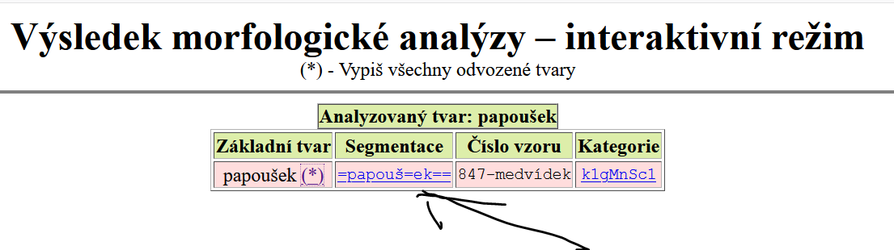
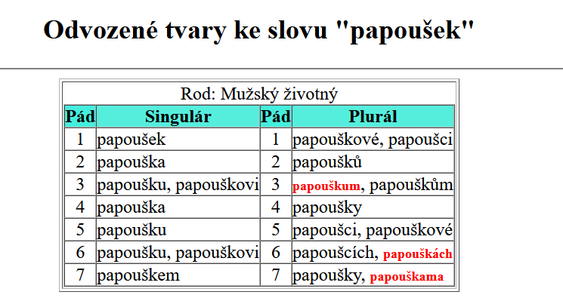
https://nlp.fi.muni.cz/projekty/wwwajka/WwwAjkaSkripty/morph.cgi?jazyk=0

Slide 25
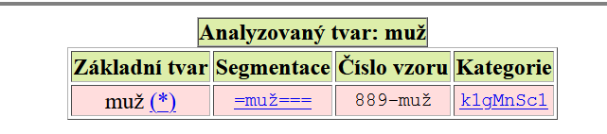
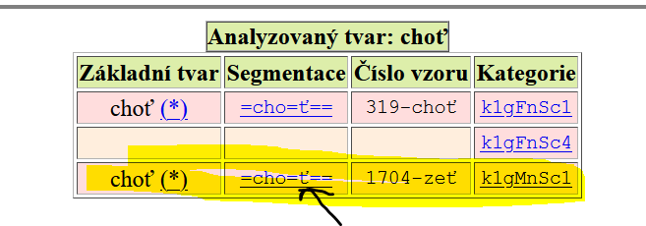
Fonetika a grafika
Porovnejte zápis dotazu v jazyce cql na slovní tvary slov tradičně řazených k jedinému vzoru
Tvary substantiv muž a choť
Tvary substantiv růže a vůně
Tvary substantiv kníže a hrabě

Slide 26
NLP jako aplikační oblast exaktního popisu jazyka
Co víme o hláskových alternacích ve flexi
Umíme formulovat pravidla?
Víme, jak se vypořádat s výjimkami?

Slide 27
Pravidla distribuce variantních koncovek
Víme, jaká pravidla platí?
Umíme je formálně vyjádřit?
Umíme ověřit jejich platnost/ nalézt výjimky?

Slide 28
Pravidla výskytu hláskových alternací
Víme na čem závisí?
Umíme to zjišťovat?

Slide 29
Výskyt hláskových alternací
Je nějaké omezení místa alternace?
Lze místo alternace formálně popsat?
Potřebujeme morfémovou segmentaci, nebo lépe – v čem nám může pomoci?

Slide 30
Příklady - cvičení
Pozorujme spojitost mezi pravidlem o distribuci variantních koncovek vokativu singuláru maskulin životných a kodifikací.
Pane soud[cč]e
Který z tvarů je kodifikovaný?
Umíme definovat důsledky systematické (nenahodilé – analogické) změny v kodifikaci?
Lze někde v systému českého tvarosloví/derivace vidět působení tlaku analogie a v jejím důsledku i rozkolísání systému?

Slide 31
Otázky
Je změna c/č v češtině pravidelná nebo nahodilá?
Čím se řídí?
Kde k ní dochází?

Slide 32
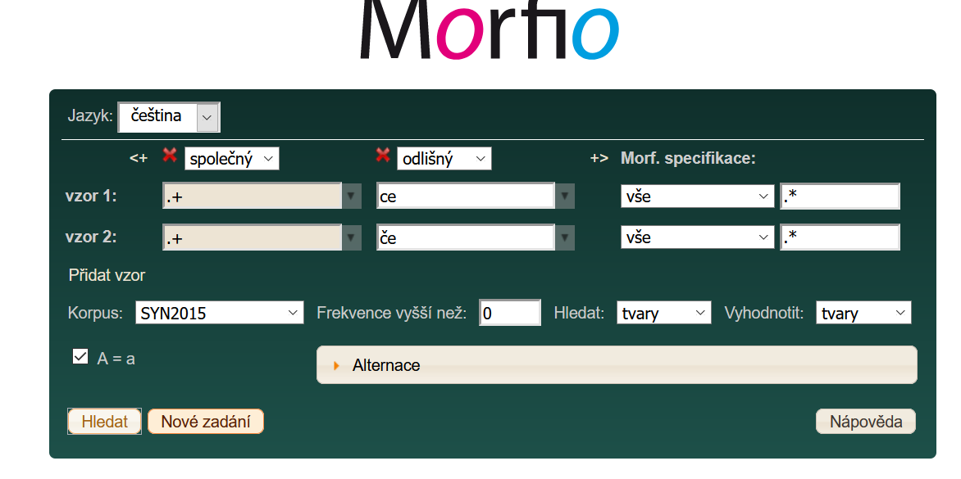
Hledáme dvojice slov, v nichž po c/č následuje přední vokál a jinak jsou identické

Slide 33
Pozorování
prá[cč]e
ru[cč]e, kon[cč]e
ot[cč]e, zástup[cč]e, chlap[cč]e, vůd[cč]e, …
Závěr: Distribuce [cč] před předními vokály není řízena fonologicky, ale morfonologicky.
Všimněme si, jak je tomu v případě [rř]:
kobře, patře, Petře, doktore

Slide 34
Závěr
Potřeba povědomí o možnostech a mezích formalizace (pravidla a výjimky, kontextová pravidla)
Potřeba povědomí o rozdílech v terminologii (např. kmen, koncovka, …)
Potřeba povědomí o fungování nástrojů (např. jednotlivé kroky automatické analýzy)
Potřeba povědomí o technických zjednodušeních (např. jednoslovná morfologie)

Slide 35
Ke čtení
OSOLSOBĚ, Klára a Karel PALA. Czech Stem Dictionary. Czech stem Dictionary. In Sborník prací filozofické fakulty brněnské univerzity. 1. vyd. Brno: Masarykova univerzita, Brno, 1993. s. 51-60, 10 s. ISBN 80-210-0883-0. ()
OSOLSOBĚ, Klára, PALA, Karel, RYCHLÝ, Pavel. Frekvence vzorů českých sloves (na materiálu ČNK). Slovo a slovesnost, Praha: Akademie věd ČR, ÚJČ, 1998, roč. 98, č. 4, s. 265-277. ISSN 0037-7031.
(http://sas.ujc.cas.cz/archiv.php?lang=en&art=3804)
https://digilib.phil.muni.cz/bitstream/handle/11222.digilib/100316/A_Linguistica_46-1998-1_9.pdf?sequence=1
Jaroslava Hlaváčová, Marie Mikulová, Barbora Štěpánková, Jan Hajič (2019): Modifications of the Czech morphological dictionary for consistent corpus annotation. In: Jazykovedný časopis / Journal of Linguistics, ISSN 0021-5597, vol. 70, no. 2, pp. 380-389

